Slide 1



Lesson-5
आग की
आपात स्थिति
Shri Gaikawad Sanket T, Dy. Commandant

Slide 2
आग
परिभाषा:-
यह ईंधन, ऊष्मा, और ऑक्सीजन के बीच होने वाली एक रासायनिक श्रृंखला की अभिक्रिया है, जो ऊष्मा और प्रकाश के उत्सर्जन के साथ होती है I

Slide 3
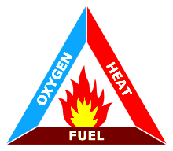
अग्नि त्रिकोण
अग्नि के अस्तित्व के लिए, निम्नलिखित चार तत्वों को एक ही समय पर उपस्थित होना अनिवार्य है :
पर्याप्त मात्रा में ऑक्सीजन, दहन/जलन को बनाये रखने के लिए I
पर्याप्त मात्रा में ताप, पदार्थ को उसके प्रज्वलन तापमान तक बढ़ाने के लिए I
किसी प्रकार का ईंधन या ज्वलनशील पदार्थ
और रासायनिक प्रक्रिया, यही आग है I
ऑक्सीजन
ऊष्मा
ईंधन

Slide 4
शुरुआत का चरण I
स्वतंत्र रूप से दहन का चरण I
सुलगने का चरण I
जलना/दहन के तीन प्रगतिशील चरण

Slide 5
शुरुआत का चरण
ऑक्सीजन प्रचुर मात्रा में होना I
तापमान उच्च शिखर तक नहीं बढ़ा होनाI
साँस लेना मुश्किल नहीं होना I
अग्निशमन :आग के आधार पर पानी का सीधा प्रयोग।
वायु संचार : कोई समस्या नहीं होना I
वाष्प: कम उत्पन्न होना I

Slide 6
स्वतंत्र रूप से दहन का चरण
आग में अधिक ईंधन शामिल हो जाना I
ऑक्सीजन की आपूर्ति कम हो जाना I
ऊपरी क्षेत्रों में ऊष्मा का जमा हो जाना I
सांस लेने में कठिनाई: मास्क की
सिफारिश I

Slide 7
सुलगने का चरण
ऑक्सीजन की आपूर्ति, आग की
मांग के बराबर नहीं होना I
पूरे क्षेत्र में तापमान बहुत अधिक होना I
सामान्य श्वास लेना संभव नहीं होना I
ऑक्सीजन की कमी के कारण दोबारा तेज आग/ बिस्फोट होना I
अप्रत्यक्ष विधि से अग्निशमन करना I

Slide 8
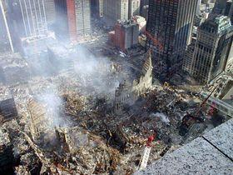
सुलगता हुआ चरण

Slide 9
आग फैलने का तरीका
प्रवाहकत्त्व/चालन(कन्डक्सन)
संवहन (कन्वेक्सन)
विकिरण (रेडिएसन)

Slide 10
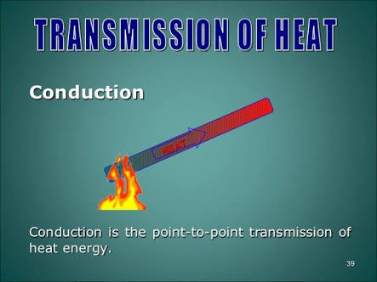
ऊष्मा का स्थानान्तरण
प्रवाहकत्त्व/चालन(कन्डक्सन) :-
यह केवल ठोस वस्तु में घटित होता है, दूसरे शब्दों में कहा जाये तो केवल धातु की वस्तुएँ में।
चालन
चालन, ऊष्मा उर्जा का कण से कण तक हस्तान्तरण है |

Slide 11
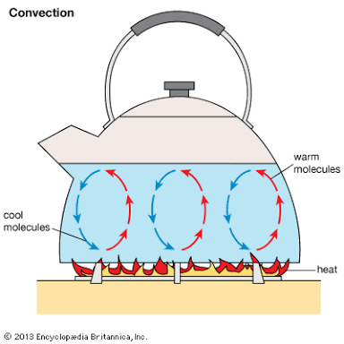
संवहन
संवहन (कन्वेक्सन):-
यह तरल पदार्थ और गैस
दोनों में होता है I
ठंडा अणु
ठंडा अणु
ऊष्मा

Slide 12
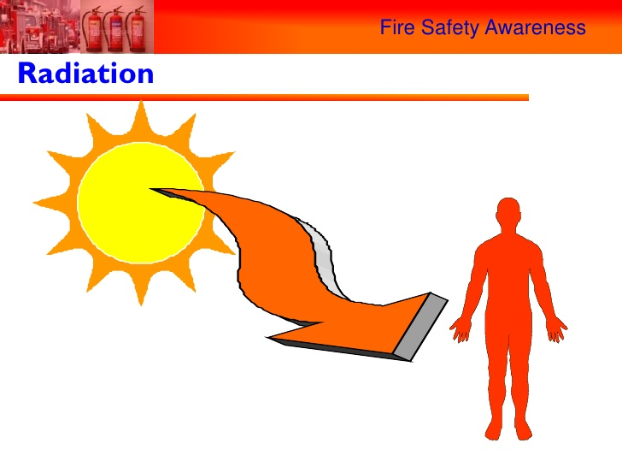
विकिरण (रेडिएसन):-
विकिरण
यह न तो चालन है और न ही संवहन, ये गर्म वस्तु से निकलने वाली गर्म किरणें हैं।

Slide 13
आग के प्रकार
श्रेणी-ए
श्रेणी -बी
श्रेणी-सी
श्रेणी -डी
श्रेणी -के
साधारण ज्वलनशील पदार्थ: लकड़ी, कपड़ा, कागज और प्लास्टिक ।
ज्वलनशील, दहनशील तरल पदार्थ और गैसें: ग्रीस और गैसोलीन ।
विद्युत उपकरण जैसे स्विच,पैनल बक्से और अन्य बिजली उपकरण ।
दहनशील धातुएँ: मैग्नीशियम, सोडियम, निकल, पोटेशियम और टाइटेनियम।
रसोई में आग: खाना पकाने का तेल और वसा फ्रायर ।

Slide 14
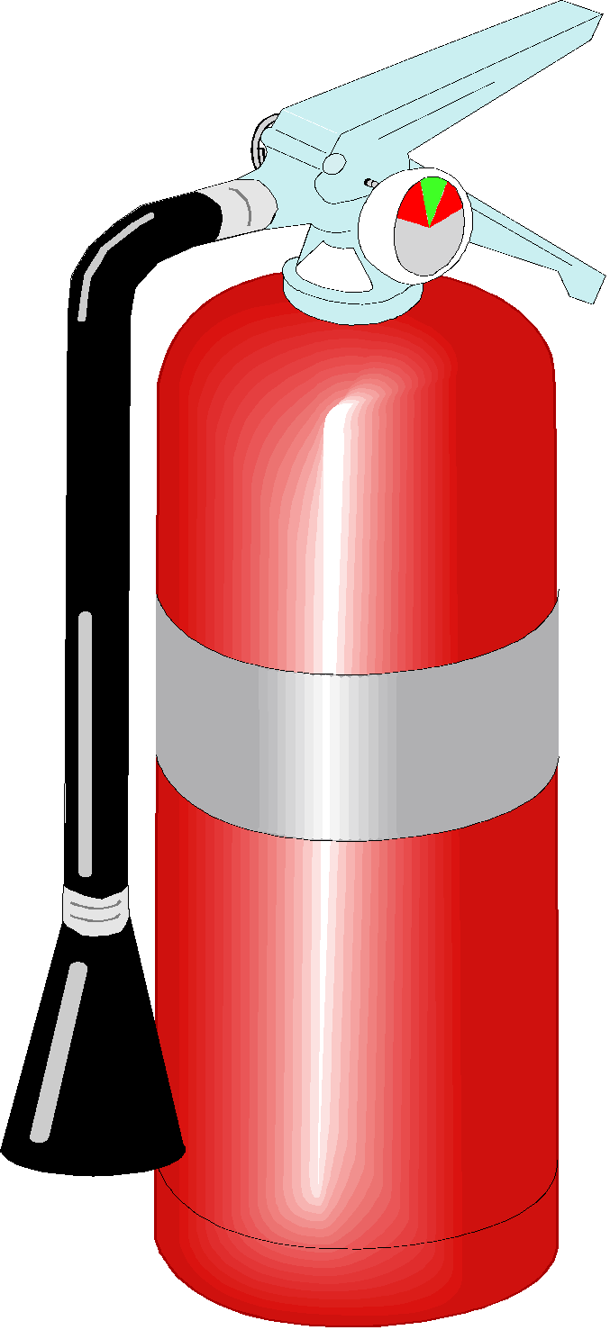
आग बुझाने का यंत्र
अग्निशामक यंत्र एक सक्रिय सुरक्षा उपकरण है, जिसका उपयोग अक्सर आपातकालीन स्थिति में छोटी आग को बुझाने या नियंत्रित करने के लिए किया जाता है।

Slide 15

अग्निशामक यंत्र की शारीरिक रचना
दबाव गेज
(CO₂ अग्निशामक यंत्र पर
नहीं होता है )
डिस्चार्ज लीवर
डिस्चार्ज लॉकिंग पिन और सील
कैरिंग हैंडल
डिस्चार्ज नली
डाटा प्लेट
डिस्चार्ज नोजल
शरीर/ढाँचा
डिस्चार्ज छिद्र

Slide 16
भूखा मारना
आग क्षेत्र से, बिना जली हुई सामग्री को हटा देना I
गला दबाना
आग वाले क्षेत्र से, ऑक्सीजन की आपूर्ति बंद कर देना I
ठंडा करना
जलती हुई सामग्री/आग क्षेत्र से,गर्मी को हटा देना I
अग्निशमन के सिद्धांत

Slide 17
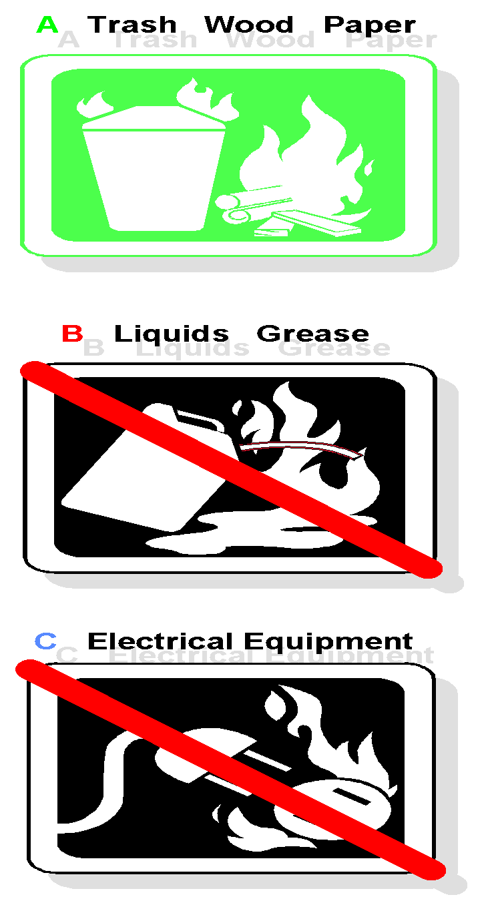
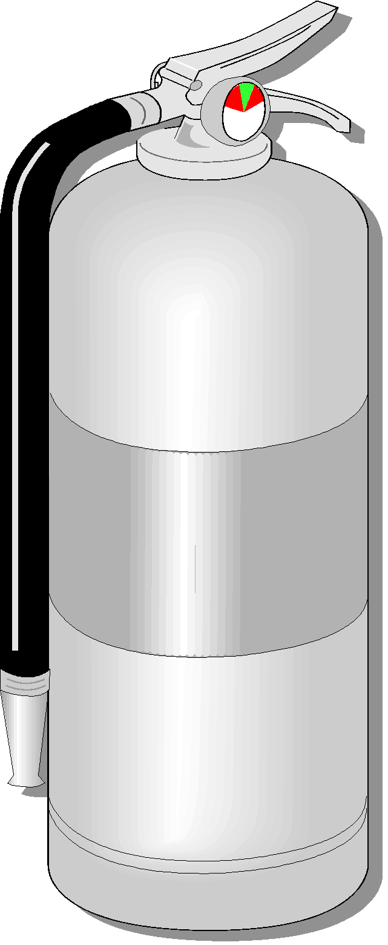
दबावयुक्त जल
केवल श्रेणी “ए” की आग I
9 लीटर पानी (एक मिनट तक डिस्चार्ज समय) I
क्षमता की जांच के लिए देखने वाला दबाव गेज लगा हुआ है I
30-40 फीट तक अधिकतम प्रभावी सीमा I
आवश्यकतानुसार शुरू और बंद किया जा सकता है I
जलती हुई सामग्री को, ज्वलन बिंदु से नीचे कर, ठंडा कर के बुझाता है I
अग्निशामक यंत्रों के प्रकार

Slide 18
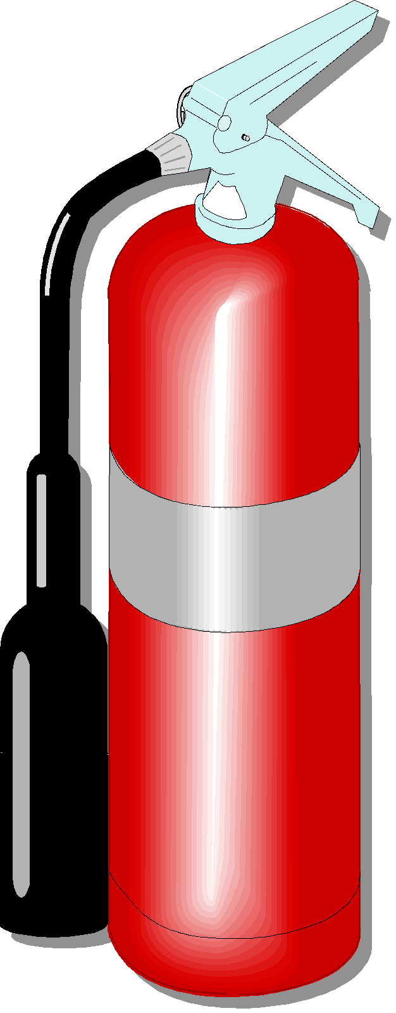
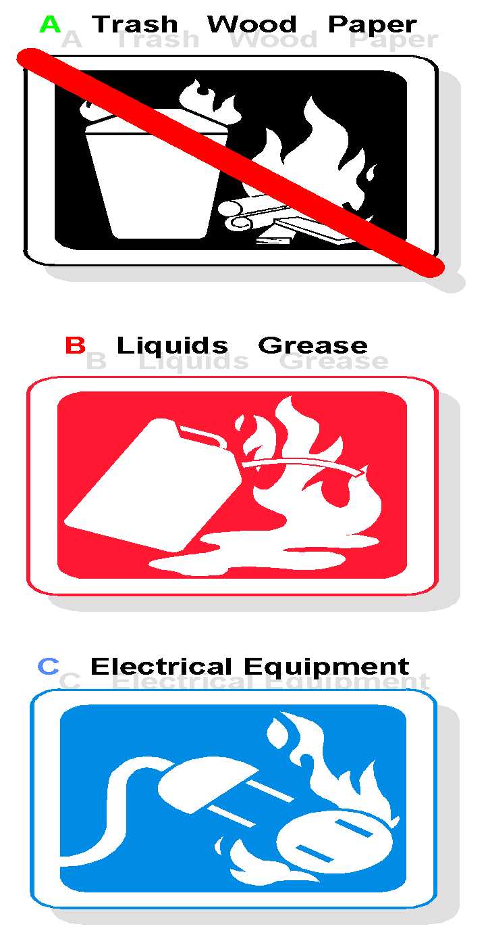
कार्बन डाइऑक्साइड (CO₂)
अग्निशामक यंत्र के प्रकार
(लगातार)
श्रेणी “बी” और “सी” की आग I
2.5-10 पौंड CO₂ (08-30 सेकंड तक डिस्चार्ज समय ) I
सत्यापित भार की क्षमता नापने का यंत्र, दबाव गेजनहीं लगा हुआ है I
3-8 फीट अधिकतम प्रभावी सीमा I
जलती हुई सामग्री का गला दबा कर बुझाता है I

Slide 19
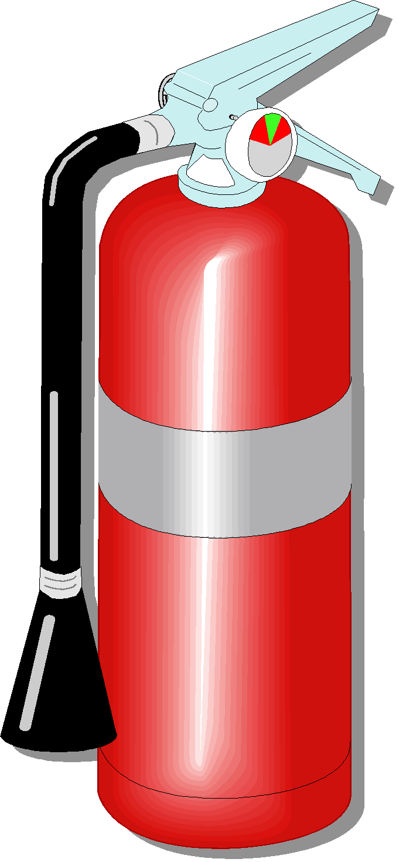
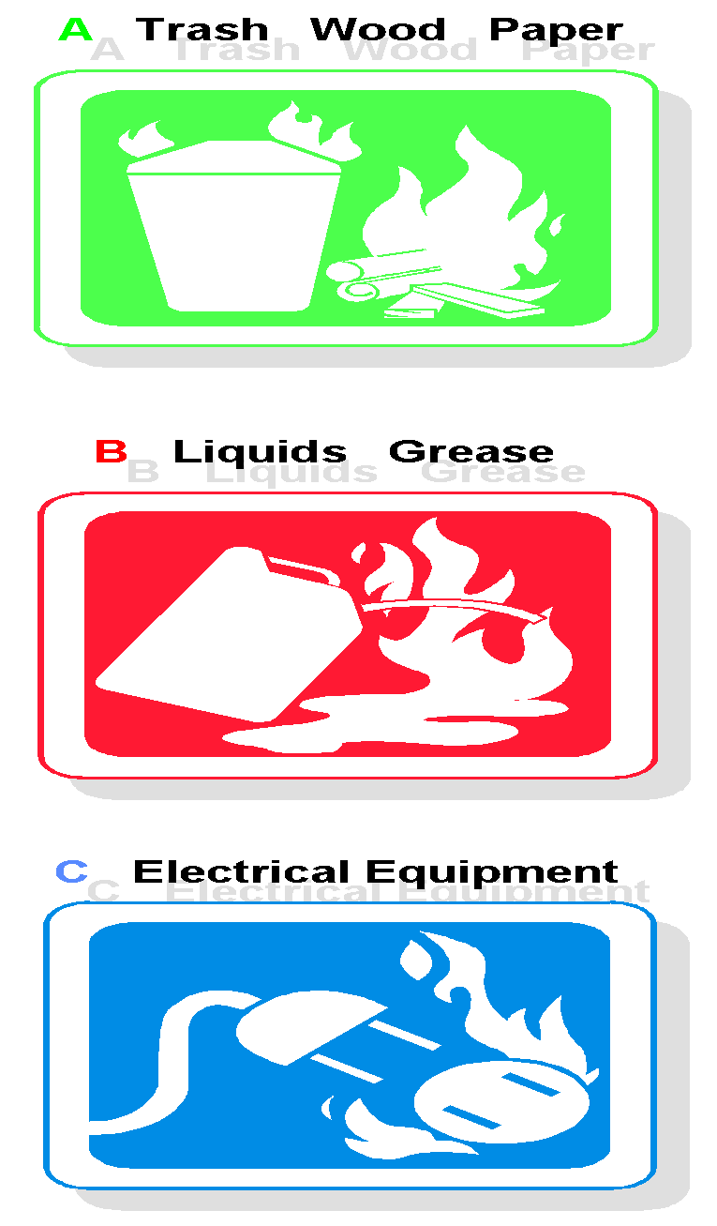
बहुउद्देशीय सूखा रसायन
श्रेणी “ए”, “बी”, या “सी” की आग I
2.5-20 पौंड सूखा रसायन(अमोनियम फॉस्फेट, सोडियम बाइकार्बोनेट या पोटेशियम बाइकार्बोनेट)
8-25 सेकंड डिस्चार्ज समय I
क्षमता की जांच के लिए देखने वाला दबाव गेज लगा हुआ है I
5-20 फीट अधिकतम प्रभावी सीमा I
जलती हुई सामग्री का गला दबा कर बुझाता है I
अग्निशामक यंत्र के प्रकार
(लगातार)

Slide 20
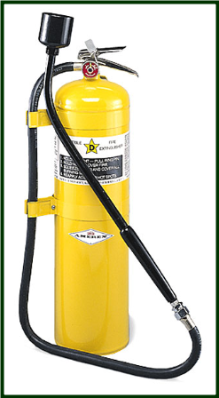



धातु की आग
अग्निशामक यंत्र के प्रकार
मैग्नीशियम, टाइटेनियम, ज़िरकोनियम, सोडियम और पोटेशियम जैसी धातुओं से जुड़ी आग पर इसका उपयोग किया जाता है।
अन्य प्रकार की आग पर उपयोग के लिए न तो कोई रेटिंग दी गई है और न ही कोई बहुउद्देशीय रेटिंग ।

Slide 21
रसोई के तेल और ग्रीस की आग
ऑपरेटर हाथ में पकड़ने वाली डंडी को आग से सुरक्षित दूरी पर रखें I
कम पीएच वाला गीला रासायनिक एजेंट, धुंध निर्वहन उपकरण को ठंडा करते समय तेल के छींटे और आग को फिर से, भड़कने से रोकने में मदद करता है I
विधिपूर्वक अग्निशमन एजेंट का प्रयोग I
सभी खाना पकाने के उपकरणों पर उपयोग के लिए I
अग्निशामक यंत्र के प्रकार

Slide 22
रोकथाम और आग पर नियंत्रण

Slide 23
खराब गृह व्यवस्था I
विद्युतीय I
लापरवाही से धूम्रपान करना I
मशीनरी का खराब रखरखाव
जैसे : यांत्रिक ऊष्मा, गर्म तेल /
लुब्रिकेंट का रिसाव I
आग लगने के सामान्य कारण

Slide 24
खतरनाक रसायनों और गैसों का असुरक्षित संचालन।
भाप, गैस और ईंधन ले जाने वाली पाइपलाइनों का समय-समय पर रख-रखाव का अभाव।
अग्नि सुरक्षा प्रणालियों के बारे में जागरूकता की कमी।
अग्निशमन में जन-शक्ति का खराब प्रशिक्षण।
आग लगने के सामान्य कारण
Notes:
24

Slide 25
घर की व्यवस्था अच्छा रखना I
मशीनरी की नियमित देखभाल और समय समय पर लुब्रीकेसन का ध्यान रखना ।
मानक कार्य पद्धतियाँ का अभ्यास करना I
अग्नि सुरक्षा प्रणालियों का अच्छे से रख-रखाव।
कार्मिकों का प्रशिक्षण I
आग से बचाव के सुझाव

Slide 26
रुको
गिरो
लुढ़को (रोल)
दौड़ना नहीं है !
Notes:
- चेहरा क्यों ढकें? आग से वायुमार्ग की सुरक्षा के लिए।
26

Slide 27
कोई सवाल ?

Slide 28
धन्यवाद
Notes:
28

